Slide 1

Financiën
4. Overzicht van de 47 grootste investeringsprojecten

Slide 2
Financiën
Investeren in de toerisme en bezoekers
-nieuw beursgebouw BMCC

Slide 3

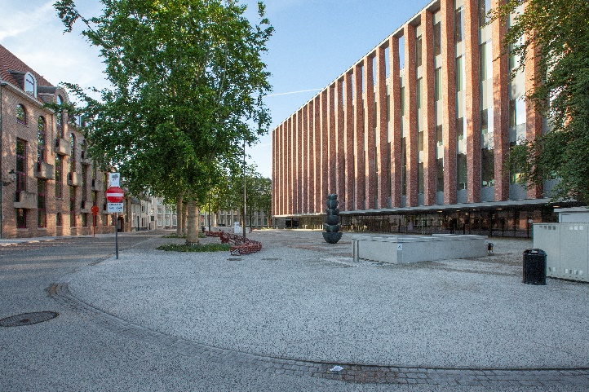
1. Realisatie beurs- en congresgebouw met omgevingsaanleg
Brugs Beleidsprogramma: 423 en 447
in mio € | Rekening 20 - 22 | MJP 23-25
Uitgaven | 30,4 | 0,3
Inkomsten | 0,01 | /
AFGEWERKT!
Locatie: | Brugge Centrum
Actie DS-BOOM: | SA01349
Strategische BDS: | Het toerisme in Brugge ondersteunt de gewenste dynamiek van de stad.
Budgetbeheerder: | Facilitair beheer / eigendommen
Beleid: | Prioritair

Slide 4
Financiën
Investeren in cultuur
-een nieuw museum BRUSK
-muziekzaal Cactus
-erfgoeddepot
Naast ondersteuning van diverse partners
-concertgebouw
-republiek
-……

Slide 5
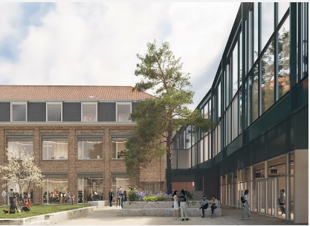
2. BRUSK & BRON
(onderdeel van het museumkwartier)
Brugs Beleidsprogramma: 200, 201, 202, 221, 268, 269, 361,
366, 443, 449 en 493
Kadert binnen een totaalproject voor de integrale museumsite (geraamd op 46.923.325 euro), dat door de Vlaamse overheid voor 60% gesubsidieerd wordt met een plafondbedrag van 27.250.000 euro
Omgevingsvergunning voor BRUSK én BRON verleend op 8 juni 2022
De werken op de site Garenmarkt zijn volop bezig (kelder klaar; opbouw BRUSK wordt gestart)
In zitting van 25/09/2023 keurde de gemeenteraad de onderhandelde prijsherzieningsformule goed
De vraag aan minister-president Jan Jambon om in gesprek te gaan over de Vlaamse financiële bijdrage is gesteld op 19/10/2023
Locatie: | Brugge Centrum
Actie DS-BOOM: | SA00931 + SA01395
Strategische BDS: | Brugge, cultuurstad
Tactische DS: | Gevarieerd, hedendaags, laagdrempelig cultuuraanbod
Budgetbeheerder: | Musea Brugge
Beleid: | Prioritair
in mio € | Rekening ‘20 - ‘22 | MJP 23-25
Uitgaven | 2,8 | 37,9
Inkomsten | 5,5 | 19,2

Slide 6
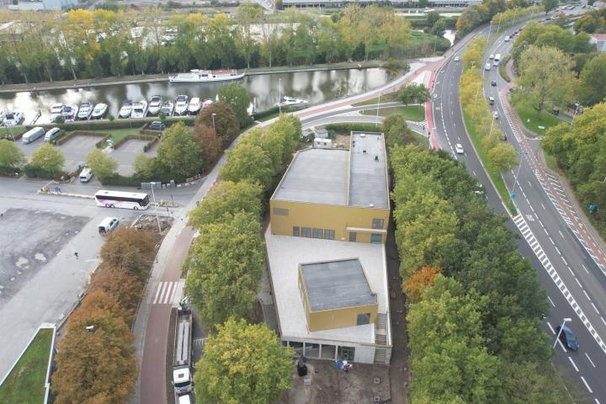
3. NIEUWE CACTUSZAAL Kanaaleiland
Brugs Beleidsprogramma: 373
AFGEWERKT!
in mio € | Rekening 20-22 | MJP 23-25
Uitgaven | Ondersteuning Stad Brugge door (meerdere) subsidies
Inkomsten

Slide 7
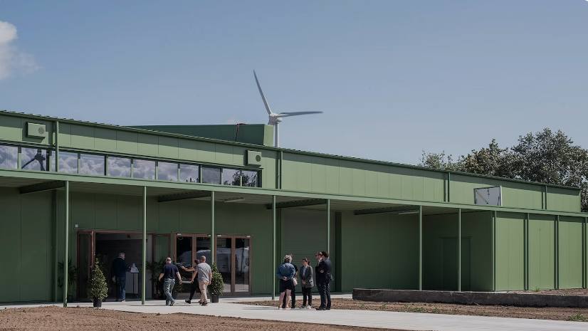
4. ERFGOEDDEPOT-/FABRIEK
Brugs Beleidsprogramma: 369
AFGEWERKT!
Locatie: | Sint-Pieters
Actie DS-BOOM: | SA00935
Strategische BDS: | Brugge, cultuurstad
Tactische DS: | Gevarieerd, hedendaags, laagdrempelig cultuuraanbod
Budgetbeheerder: | Cultuurbeleid + musea
Beleid: | Prioritair
in mio € | Rekening 20-22 | MJP 23-25
Uitgaven | 2,6 | 8,5
Inkomsten | 1 | /

Slide 8
Financiën
Investeren in sport en vrije tijd

Slide 9
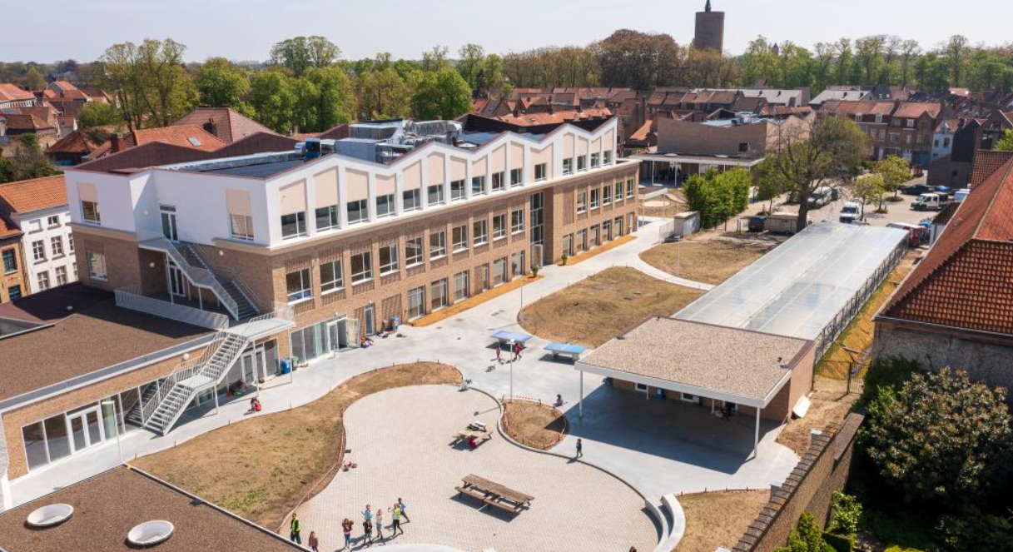
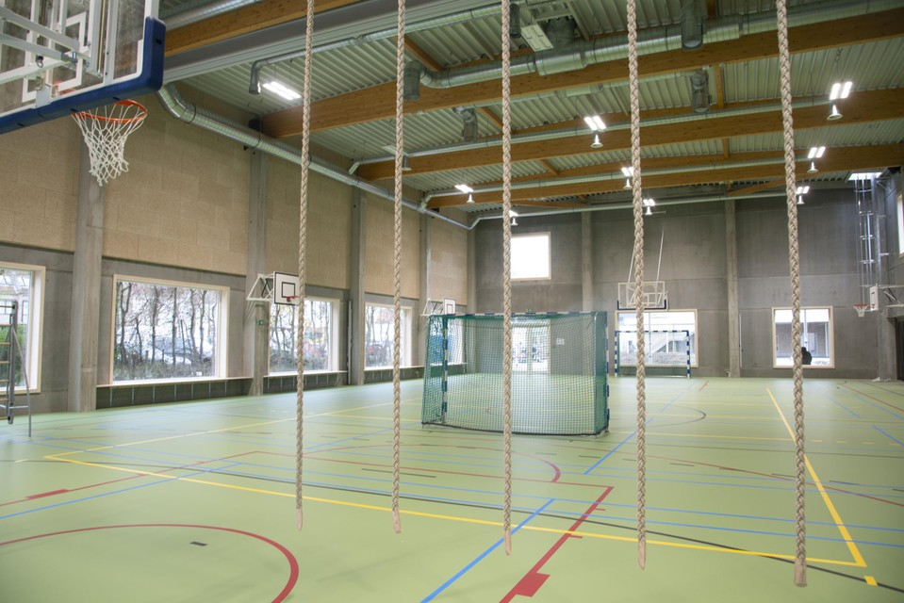
5. Realisatie sportzaal binnenstad (als onderdeel van nieuwbouwproject Sint-Andreasinstituut)
Brugs Beleidsprogramma: 200 en 203
AFGEWERKT!

Slide 10
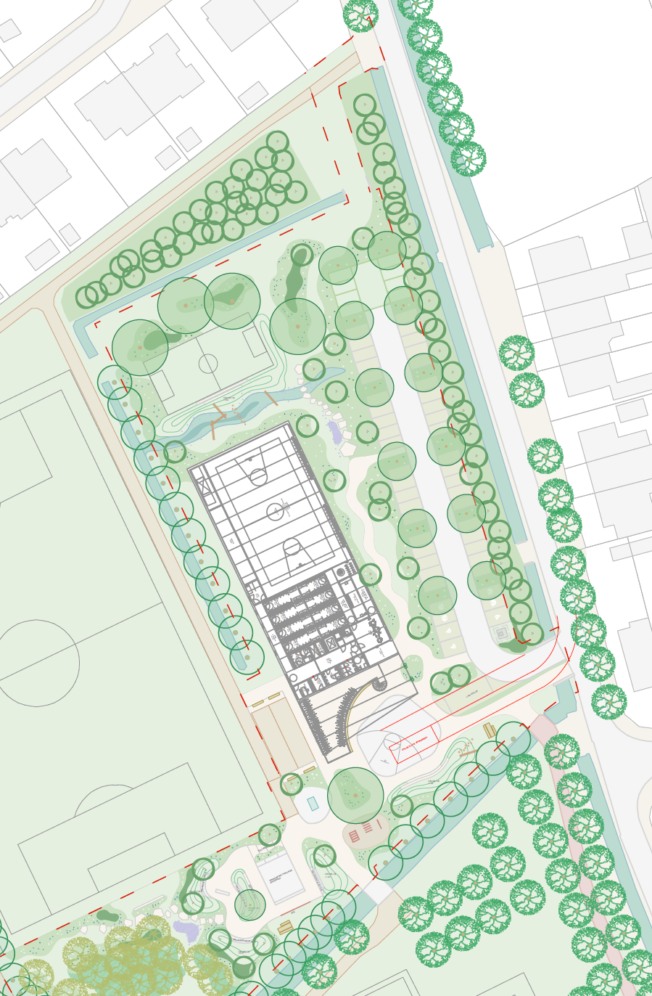
6. Sportzaal koolkerke
Brugs Beleidsprogramma: 112
Sportinfrastructuur in Koolkerke al jaren aangegeven als blinde vlek in beleidsprogramma
CBS 04/05/2020: voorzien van een nieuwbouw ter hoogte van Gemeneweidestraat (ter hoogte van de velden voor amateurvoetbal)
CBS 05/10/2020: vaststelling programma, aanpak en timing
Voorontwerp in finale fase
Ontwerp moet nog aangepast en verder verfijnd worden.
Omgevingsvergunningsaanvraag moet nog opgemaakt worden.
Start 2024/2025.

Slide 11
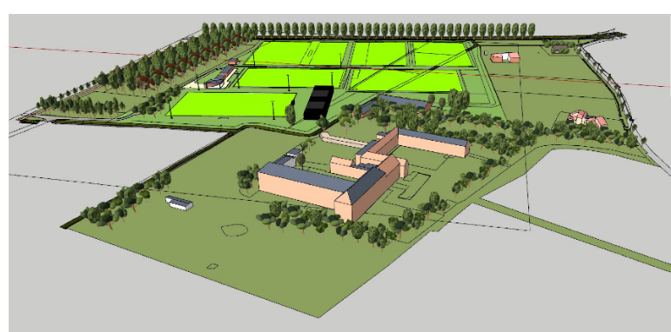
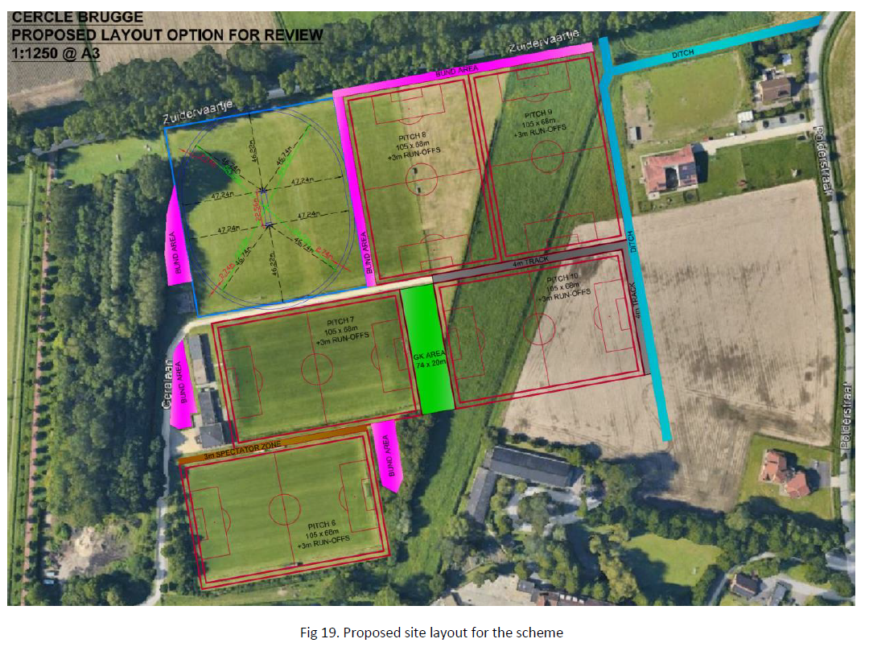
7. Realisatie oefencentrum Cercle brugge op gulden kamer
Brugs Beleidsprogramma: 110
GR 14/12/2020: goedkeuring aankoop van 27.300m² grond (van vzw De Kade), grenzend aan het sportcomplex Gulden Kamer
27/03/2023: Gemeenteraad keurt kaderovereenkomst met Cercle Brugge goed - afspraken met betrekking tot uitbreiding en oefencentrum Cercle Brugge zijn daarin opgenomen
Stad Brugge voorziet als stadsaandeel in dit project een investeringstoelage die begrensd is op maximaal 3.000.000 euro
Omgevingsvergunning voor oefencentrum Cercle Brugge is ingediend en momenteel in behandeling
Doelstelling om in 2024 de werkzaamheden nog op te starten
Los van het project van Cercle Brugge zijn de stadsdiensten ook bezig met de noodzakelijke andere ingrepen/aanpassingen van sportpark Gulden Kamer (baseball-/cricketveld, vervanging veld 1 Dosko Sint-Kruis door kunstgrasveld,…)

Slide 12
Financiën
Investeren in meer parkeercapaciteit en kleine elektrische busjes

Slide 13
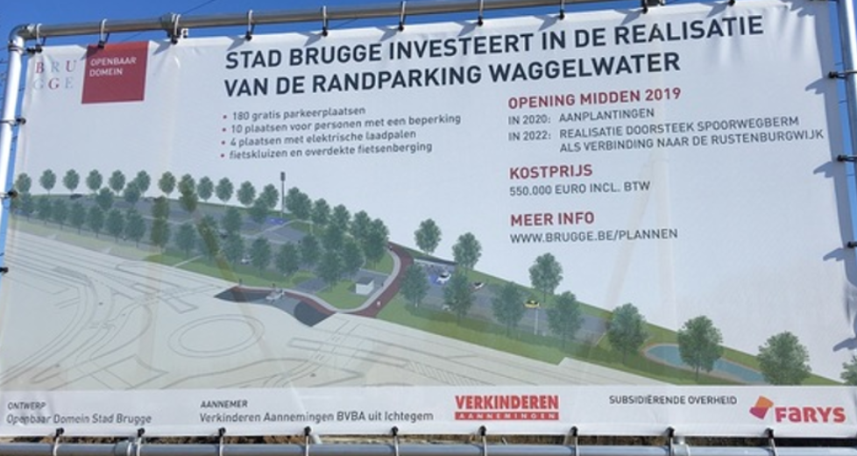
8. Realisatie extra parkeercapaciteit
Brugs Beleidsprogramma: 185 en 187
AFGEWERKT!
Gerealiseerd
Randparking waggelwater – 2019 – 0,5 miljoen
Uitbreiding randparking L. Coiseaukaai in 2020 – 0,5 miljoen
Locatie: | Brugge Centrum
Actie DS-BOOM: | Budget Interparking
Strategische BDS: | Mobiliteit in Brugge

Slide 14
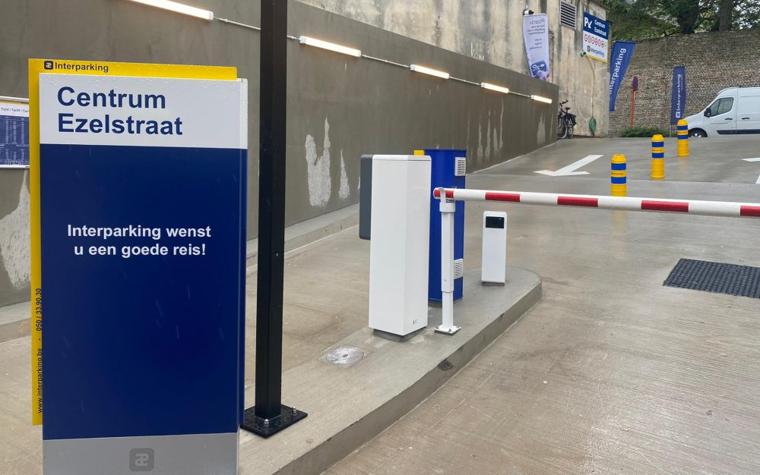
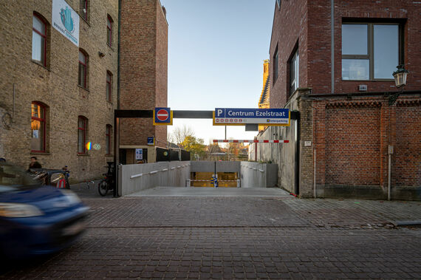
9. REALISATIE CENTRUMPARKING EZELSTRAAT
Brugs Beleidsprogramma: 185 en 187
AFGEWERKT!
144 parkeerplaatsen bij
in mio € | Rekening 20-22 | MJP 23-25
Uitgaven | Investering gefinancierd door Interparking
Inkomsten
Locatie: | Brugge Centrum
Actie DS-BOOM: | Budget Interparking
Strategische BDS: | Mobiliteit in Brugge

Slide 15
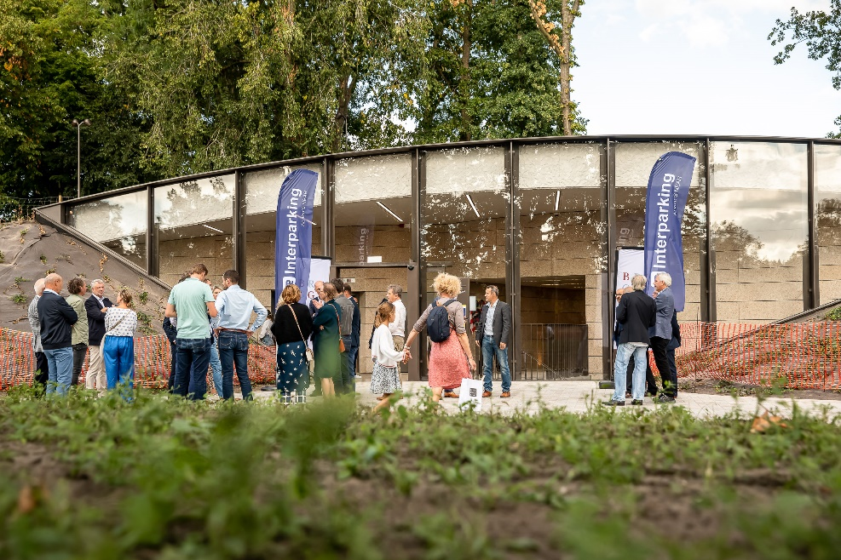
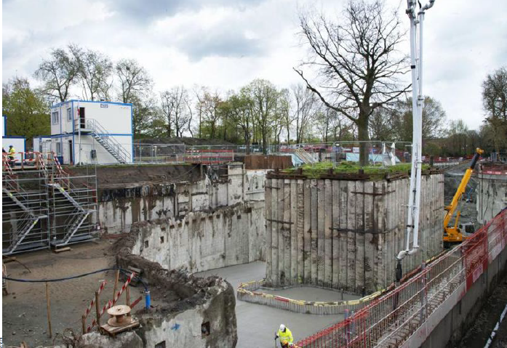
10. UITBREIDING Parking ZAND EN HERAANLEG K. ALBERT I-PARK
Brugs Beleidsprogramma: 154, 184, 185, 186, 220, 222, 274, 320, 323, 329, 335 en 493
AFGEWERKT!
in mio € | Rekening 20-22 | MJP 23-25
Uitgaven | Investering gefinancierd door Interparking – Jaarlijks via concessievergoeding terugbetaald
Inkomsten
635 parkeerplaatsen bij
Locatie: | Brugge Centrum
Actie DS-BOOM: | Budget Interparking
Strategische BDS: | Mobiliteit in Brugge

Slide 16
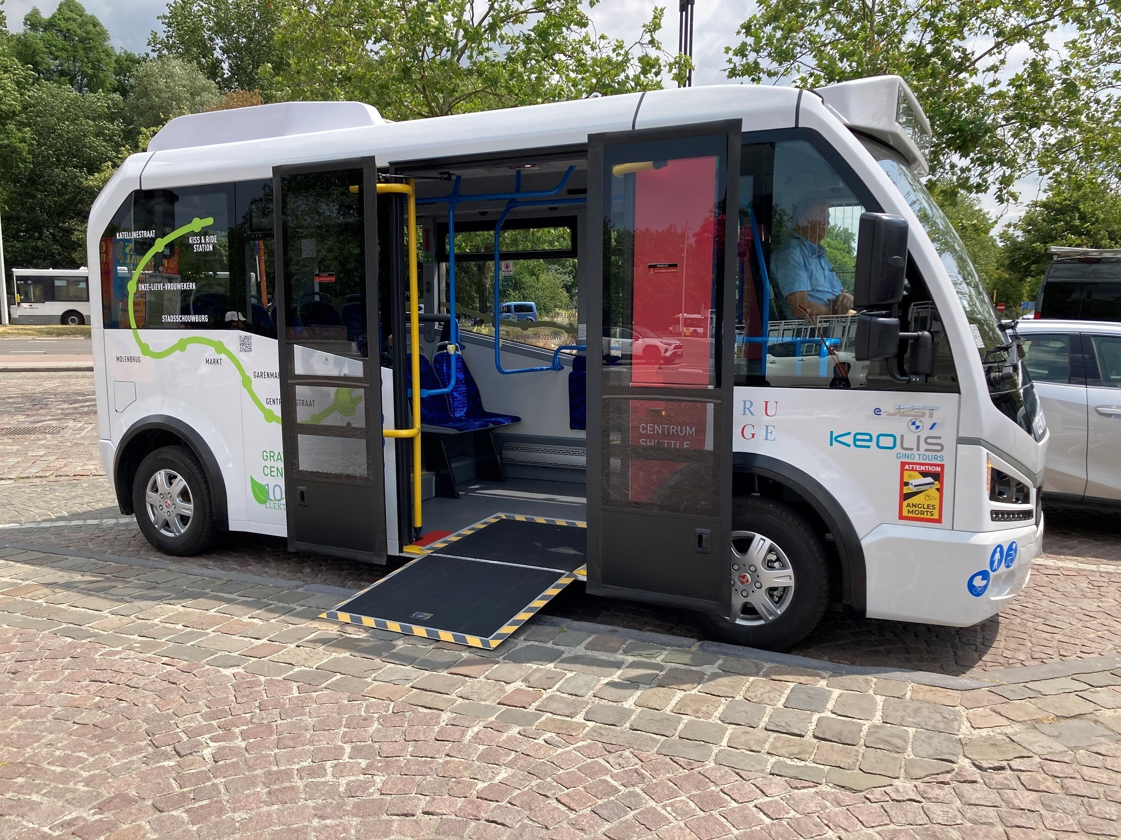
11.Kleine busjes –shuttlebus

Slide 17
Financiën
Investeren in ons onroerend patrimonium
-conservatorium
-passentenhuis
-Huize Minnewater
-…

Slide 18
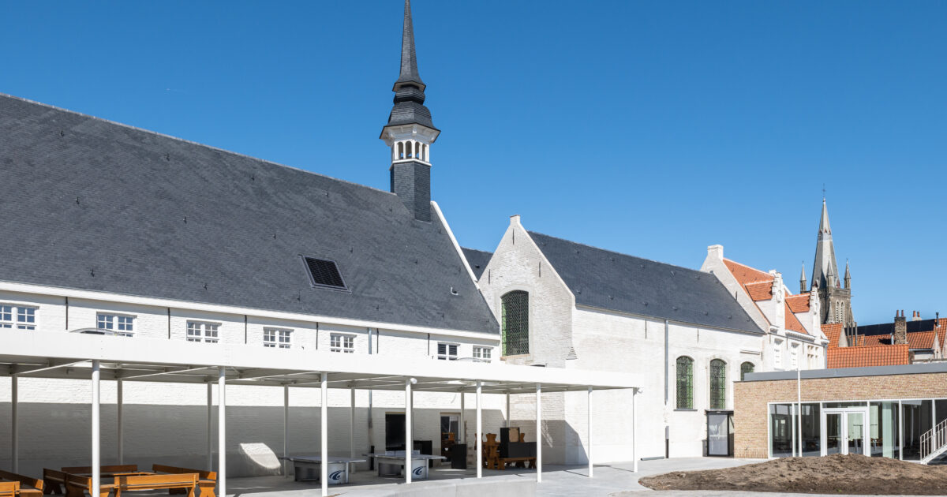
12. Renovatie Kapel OLV van Nazareth,
Passantenhuis en Magdalenagasthuis
Brugs Beleidsprogramma: 200 en 203
AFGEWERKT!
in mio € | Rekening 20-22 | MJP 23-25
Uitgaven | 2,1 | 1,8

Slide 19
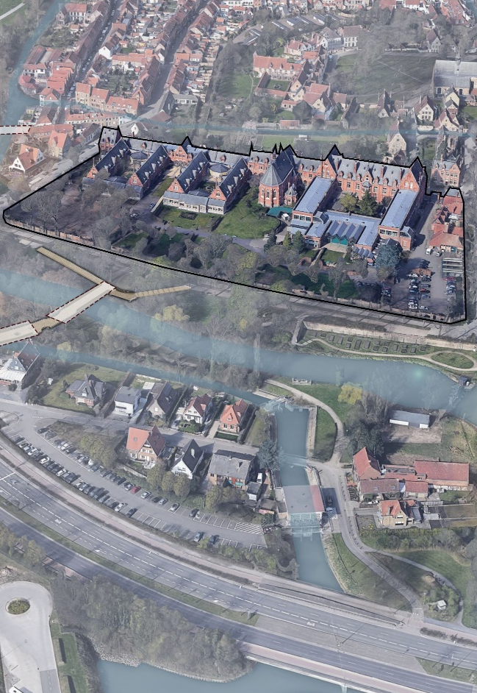
13. Herbestemming huize minnewater
Brugs Beleidsprogramma: 3, 28 en 286
Concreet plan van aanpak voor de herbestemming van Huize Minnewater werd in oktober 2022 goedgekeurd
Voorlopige raming: 22.751.500 euro (excl. erelonen en omgevingsaanleg,….)
Het college heeft de ontwerpopdracht in zitting van 07/07/2023 gegund aan ORIGIN Architecture & Engineering en HUB
Ontwerpopdracht en concretisering invulling momenteel volop bezig in functie van de opmaak van een omgevinsgvergunningsaanvraag
Omgevingsvergunning indienen in 2024
Doelstelling: start van de werken eind 2024
Maar gelet op de omvang van de werken wordt marge genomen in de timing en wordt timing bijgesteld (juni 2026 => eind 2026/voorjaar 2027)
in mio € | Rekening 20-22 | MJP 23-25 | Na MJP 23-25
Uitgaven | 0 | 14,9 | 11,6

Slide 20
Financiën
Investeren in veiligheid en politie en brandweer
-administratief centrum Sint-Andries
-nieuwe brandweerkazerne op site metro

Slide 21
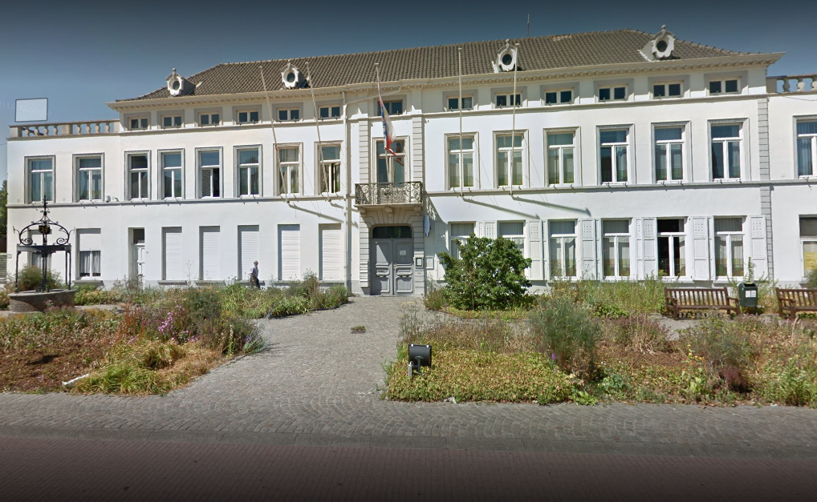
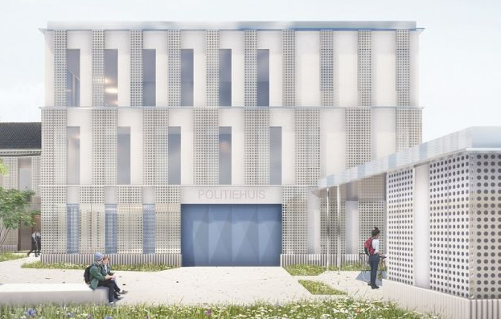
14. AC en politiehuis Sint-Andries
Brugs Beleidsprogramma: 4 en 126
Programma van eisen kon niet gehuisvest worden in een verbouwing van AC Sint-Andries
Afspraak conclaaf 2020: 1.000.000 euro voor omgevingsaanleg te dragen door Stad, de rest wordt betaald van politiebegroting
Totaal geraamde kostprijs: 10.217.269,71 euro (+ enkele randopdrachten zoals wifi, beveiliging,… komen nog van Politiebudget)
Dit gebouw zal volledig gasloos functioneren (BEO-veld en warmtepompen)
Subsidie Provincie West-Vlaanderen: 100.000 euro voor klimaatmaatregelen
Timing
  maart 2023: werken gestart
  januari 2025: einde werken

Slide 22
15. Nieuwe brandweerkazerne
Goed en centraal gelegen Brandweerkazerne, dichtbij stadscentrum ter vervanging van Walwein en Pathoekweg
Grond (12.530 m²) aangekocht door Stad Brugge GR 31/05/2021 tegen een totaalprijs van 2.147.301 euro
Bouw & financiering Kazerne en aanhorigheden:via ‘Hulpverleningszone 1’ (‘design & build’-procedure wordt mee begeleid vanuit expertise Stad Brugge)
In november 2023 komen de verschillende teams hun offertes voorstellen. Nadien volgt de beoordeling.
Gunning van de opdracht voorzien in 2024
Omgevingsvergunningsvraag indienen eind 2024/begin 2025
Uitvoering voorlopig voorzien in 2025/2026

Slide 23
Financiën
Investeren in bloeiende deelgemeenten met een administratief centrum en ruimte voor vrije tijd

Slide 24
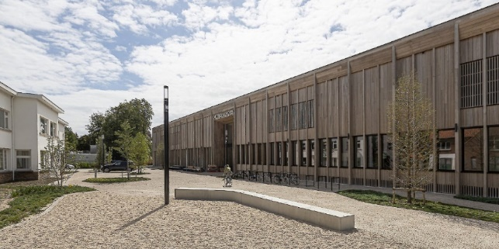
16. Multifunctioneel centrum Xaverianen te sint-michiels
Brugs Beleidsprogramma: 4, 16 en 368
in mio € | Rekening 20 -22 | MJP 23-25
Uitgaven | 6,4 | 0,3
Inkomsten | 0 | 0,1
AFGEWERKT!
Locatie: | Sint -Michiels
Actie DS-BOOM: | SA00203 + SA00793
Strategische BDS: | Brugge is sterk in sport
Tactische DS: | Brugge versterkt haar sportaanbod en -infrastructuur als regisseur en aanbieder.
Budgetbeheerder: | Sportdienst
Beleid: | Prioritair

Slide 25
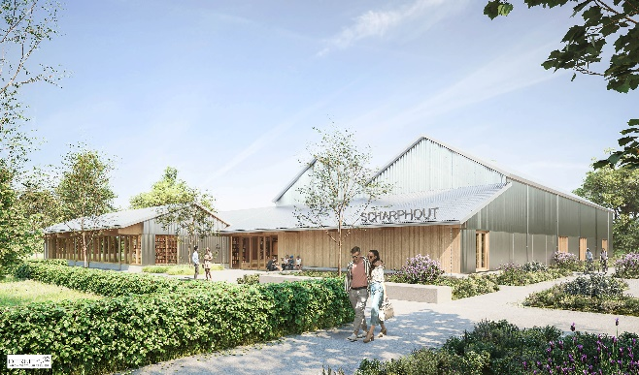
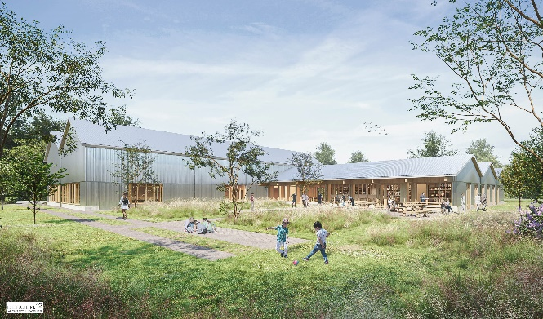
17. Gemeenschapscentrum Scharphoutsite Lissewege
Brugs Beleidsprogramma: 112
CBS 02/06/2020: principiële beslissing om een nieuwbouw ontmoetingscentrum op te richten met polyvalente sport- en cultuurzaal, bibliotheekfiliaal en jeugdlokalen
CBS: 03/05/2021: aanstelling ontwerpteam olv Dertien12
CBS: 09/05/2022: principiële goedkeuring samenwerking met Mintus en opmaak van gebruiksovereenkomst en verlenen van zakelijk recht
De omgevingsvergunning werd verleend op 16/11/2022
Op 05/12/2023 worden offertes verwacht
Toekenning VIPA-subsidie wordt verwacht begin 2025
In het meest positieve scenario kan met de gunning naar het college worden gegaan in januari ’24
Doelstelling: start van de werken na de paasvakantie 2024
in mio € | Rekening 20-22 | MJP 23-25
Uitgaven | 0,2 | 5,4
Inkomsten | / | 0,8

Slide 26
Financiën
We investeren in strategische aankopen

Slide 27
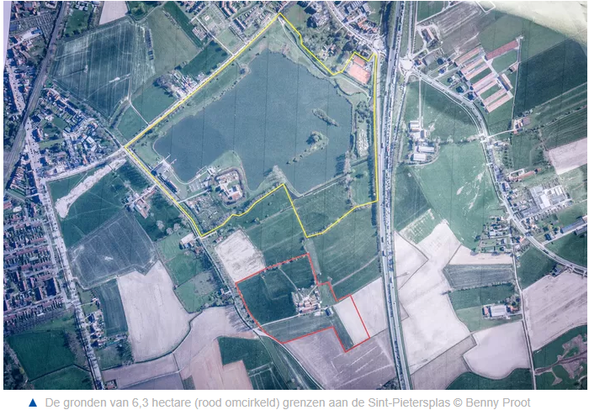
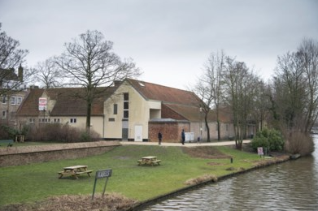
18. STRATEGISCHE AANKOPEN
Inspelen op nieuwe ontwikkelingen of opportuniteiten
Door een gericht aankoopbeleid streven we naar een uitbreiding van het areaal buurtgroen, recreatie & natuur en bos, bijvoorbeeld:
    Aankoop 2,8 ha grond uitbreiding domein Veltem (2020)
    Aankoop Sint-Pietersplas 6,3 ha (2020)
    Aankoop Boninvest – uitbreiding vesten (2021)
    Uitbreiding Gulden Kamer (2021)
    …
Nieuwe Ontwikkelingen
  Metro-site (2021)
  Site de Lijn
GEREALISEERD!
in mio € | Rekening 20-22 | MJP 23-25
Uitgaven | 10,2 | 0,6
Inkomsten | / | /

Slide 28
Financiën
We investeren in onze stadscholen
-academie
-conservatorium

Slide 29
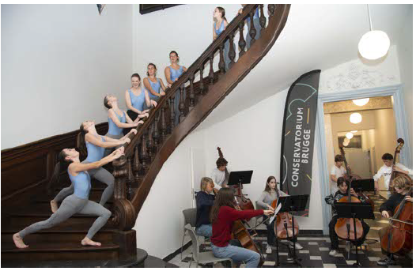
19. Renovatie Conservatorium
Brugs Beleidsprogramma: 200
AFGEWERKT!
Locatie: | Centrum
Actie DS-BOOM: | SA00384
Strategische BDS: | Brugge is milieuvriendelijk, klimaatrobuust en streeft de 17 ontwikkelingsdoelen na.
Tactische DS: | Duurzame ontwikkeling
Budgetbeheerder: | Facilitair beheer
Beleid: | Prioritair
in mio € | Rekening 20 - 22 | MJP 23-25
Uitgaven | 5,2 | 1,3

Slide 30
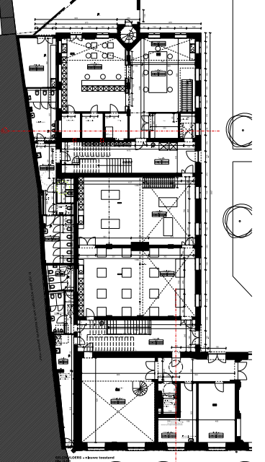
20. Verbouwing academie
Brugs Beleidsprogramma: 200
Verouderde noordvleugel van Stedelijke Academie krijgt opknapbeurt
Gelijkvloers Noordvleugel
  Sanitair
  Lift
  Herinrichten lokalen 0.17, 0.18, 0.19a en b
  Lokalen 0.20 en 0.21
Renovatiewerken zijn gestart 01/09/2023
Doelstelling: klaar tegen schooljaar 2024-2025
Budget: 950.000 euro
Tijdens de werken: school tijdelijke gehuisvest in Huize Minnewater

Slide 31
Financiën
We investeren in infrastructuur en verkeersveiligheid met hogere overheden

Slide 32
21. ProjeCt r30 stationsomgeving
Brugs Beleidsprogramma: 298
Aanpak verkeersveiligheid en doorstroming R30 – verkeerslichten en conflictvrije dwarsingen (samenwerking met AWV/MOW)
Intens voortraject afgewerkt in voorjaar 2022 – projectnota goedgekeurd door CBS 13/06/2022
‘design & build’-traject doorlopen; momenteel in fase van goedkeuring op Vlaams niveau van budgetten die voortkomen uit ‘best and final offer’ (BAFO)
Gunning van de opdracht wordt voorzien eind 2023/begin 2024
Omgevingsvergunningsaanvraag wordt ingediend in voorjaar 2024
Doelstelling: start werken eind 2024
Locatie: | Brugge Centrum
Actie DS-BOOM: | SA00545 “Masterplan stationsomgeving” SA01351 “Stadsaandelen projecten andere overheden”
Strategische BDS: | In Brugge gaat erfgoed samen met vernieuwing
Tactische DS: | Brugge realiseert stadsvernieuwing
Budgetbeheerder: | Openbaar Domein
Beleid: | Prioritair

Slide 33
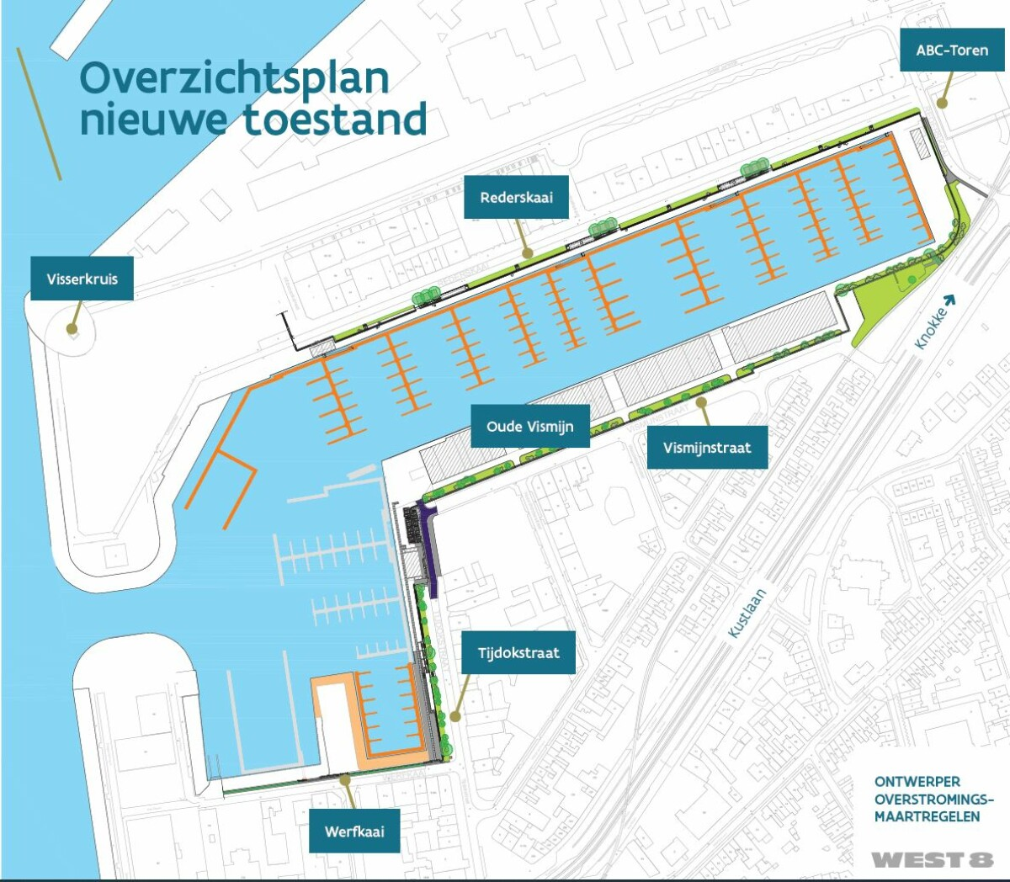
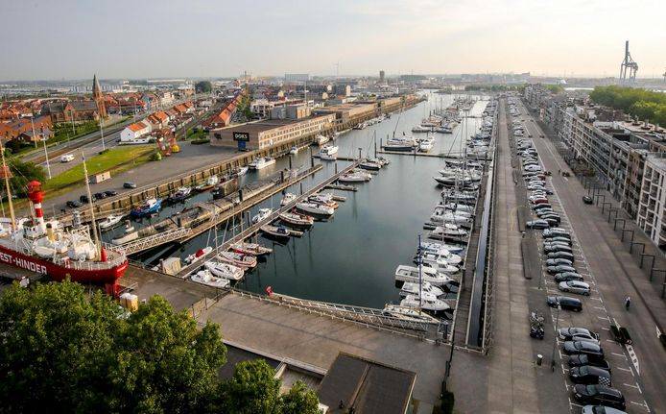
22. Overstromingsmaatregelen jachthaven zeebrugge
Brugs Beleidsprogramma: 429
Uitvoering ‘Masterplan Kustveiligheid’
Link met project nieuwe zeesluis
Werken zijn gestart in oktober 2023
  De realisatie van overstromingsmaatregelen zoals een dijkmuur en een stormmuur rond de jachthaven
  Het bouwen van mobiele keringen om openingen in de stormmuur bij storm te kunnen dichten
  Groenaanleg in de omgeving rond de jachthaven
  Het vernieuwen van een stuk kaaimuur in het Tijdok en het vernieuwen van een stuk glooiing in de Werfkaai
  De nodige afbraak- en baggerwerken voor de verdieping van het Tijdok
  Het voorzien van de basisinfrastructuur zoals buispalen en steigers voor nieuwe ligplaatsen in het Tijdok en het Albertdok
Het stadsaandeel in deze werken waarvan Agentschap MDK - Afdeling Kustwerd bouwheer is werd vastgelegd op 1.371.949,78 euro
Geschatte uitvoeringstermijn: 1,5 jaar (klaar in 2025)

Slide 34
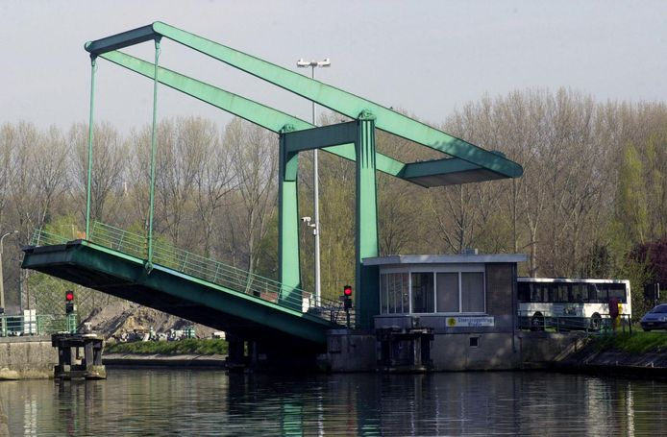
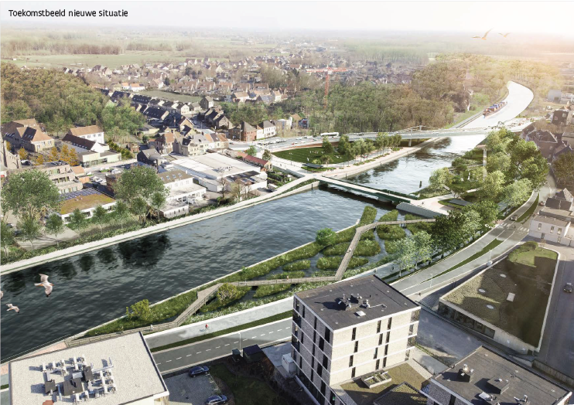
23. Nieuwe steenbruggebrug
Brugs Beleidsprogramma: 175
De sterk verouderde Steenbruggebrug is al decennia een van de grootste knelpunten voor de mobiliteit in de zuidelijke rand van Brugge
In startnota: keuze voor alternatief ‘rechte brug, light’
Voorlopige raming totaalproject (incl. fiets- en voetgangersbrug en kruispunten)
CBS 30/09/2019: stadsaandeel voor een totaalbedrag van 1.276.550 euro goedgekeurd
635 pp
Omgevingsvergunning verleend in juli 2023
4 beroepschriften tegen de verleende vergunning
Samenwerkingsovereenkomst fase 1 van de werken: naar GR november 2023 (om snel te kunnen starten mits positief resultaat discrete gesprekken met beroepsindieners)
Stadsaandeel in ‘fase’ 1 bedraagt 784.045 euro
In meest gunstig scenario: start werken fase 1 in de loop van 2024
in mio € | Rekening ‘20 - ’22 | MJP 23-25
Uitgaven | 0 | 1,9
Inkomsten | 0 | 0

Slide 35

OPENBAAR DOMEIN
We investeren in parken en groene ruimte en bosuitbreiding

Slide 36

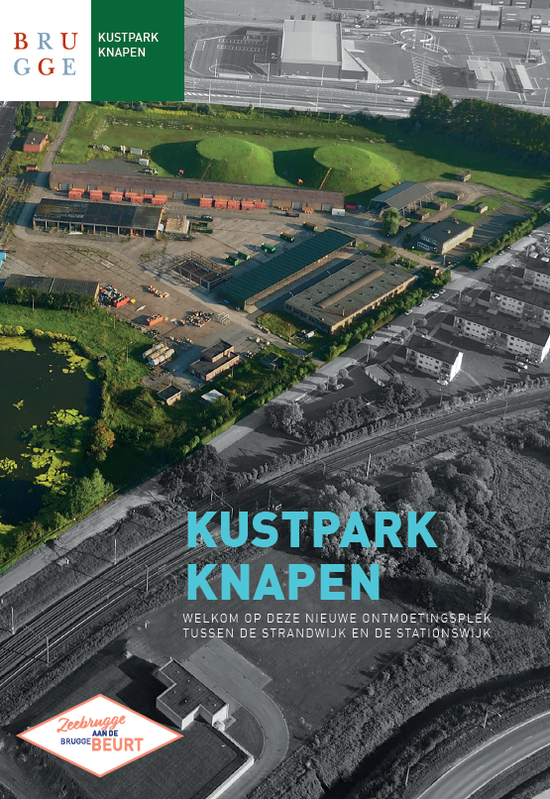
24. Ontwikkeling site Knapen
Brugs Beleidsprogramma: 429
Overeenkomst in 2014 met Elia voor aankoop site Knapen en inrichting van die site als buffer tussen de Stationswijk en hoogspanningsstation Stevin
Bedrag van 8.000.000 euro te gebruiken voor die site en bufferende maatregelen
Onderdeel van de revitaliseringsstudie: realisatie ‘Kustpark’
  3.3ha is opengesteld sinds 2021 (totale oppervlakte 8ha)
  februari 2021: fencing spoor + park
  mei 2021: participatietraject opgestart rond de invulling van de site
  december 2021: sloop 1 loods
  juni 2022: plaatsing minipitch
  juli 2022: participatief kunstproject bunkers (vzw De Batterie)
  april-oktober 2023: sloop loodsen
  2024-2025: renovatie officiersgebouw + omgevingsaanleg
in mio € | Rekening ‘20 - ‘22 | MJP 23-25
Uitgaven | 2,1 | 3,5
Inkomsten | 0,3 | /

Slide 37
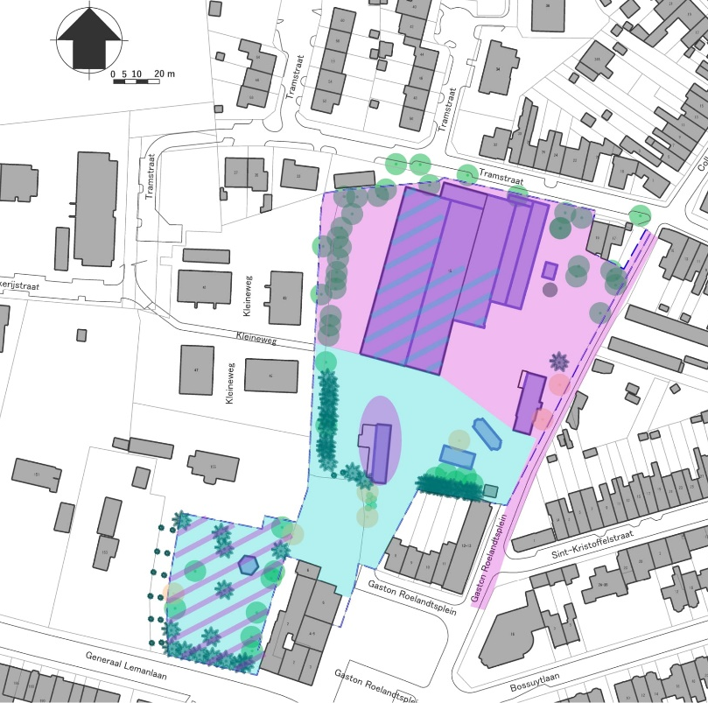
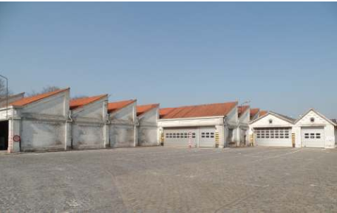
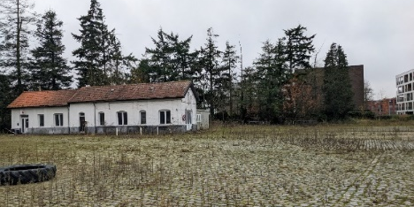
25. Voormalige stelplaats De Lijn Assebroek
Brugs Beleidsprogramma: 112
Fase 1A : winter - voorjaar 2023
sloop tankstation, wastunnel en prefab
sanering, verwijderen tanken
verhardingen verwijderen
voorbereidende werken
parkaanleg zuid : gras
Omgevingsvergunning in opmaak, indiening 01/2024
Fase 1B : zomer 2024
parkaanleg: paden
parkaanleg: bomen, plantvakken
voorlopig herstel hallen
Fase 2 : >2025
sloop gebouwen
structureel herstel hallen

Slide 38
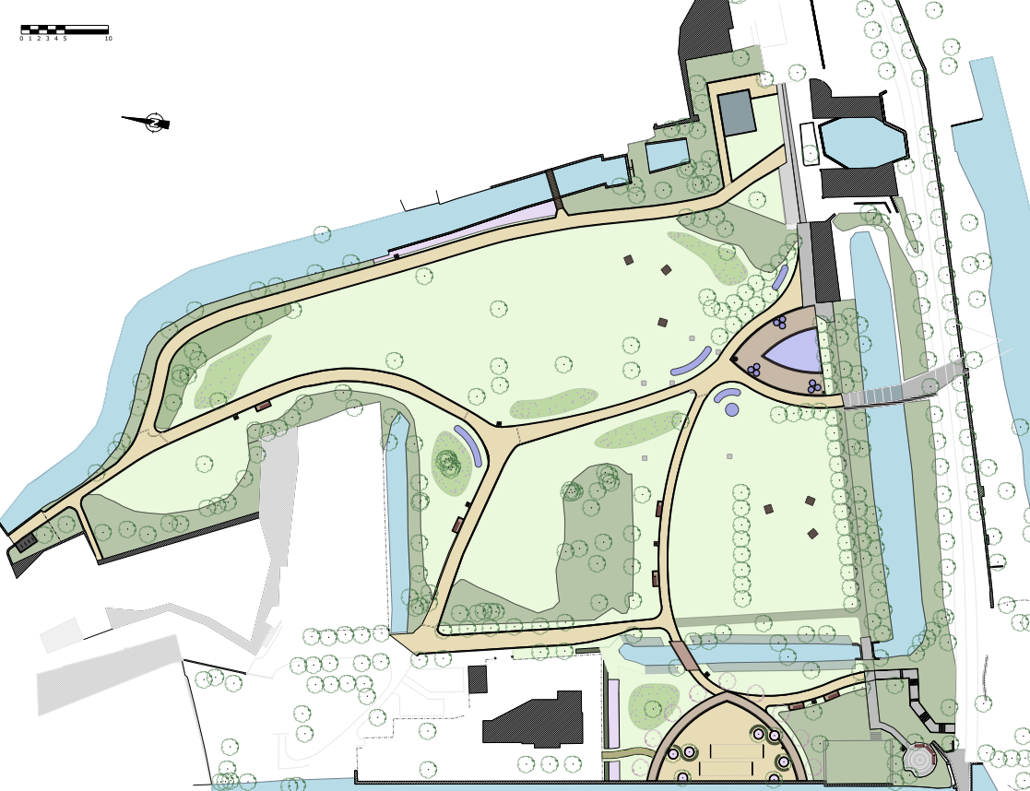
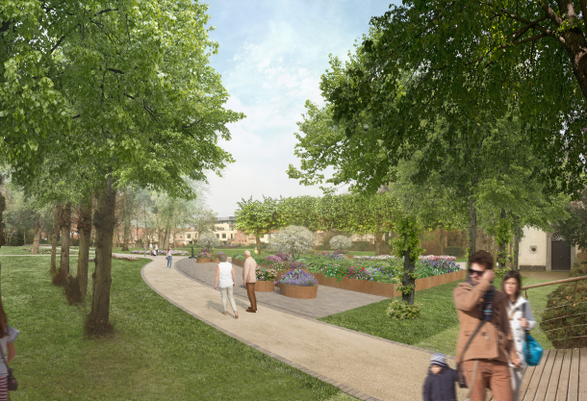
26. Minnewaterpark
Brugs beleidsprogramma: 288, 289, 320, 339, …
Ontwerp en wijze van gunnen, goedgekeurd in CBS 24/01/2022 en GR 21/02/2022
OMV_2022089517: ingediend d.d. 28/06/2022
Openbaar onderzoek: 06/08/2022 – 04/09/2022 Uiterlijke beslissingsdatum: 09/01/2023
Aanbesteding: oktober / november 2022
Voorbereidende werken nutsmaatschappijen => wachtbuizen worden voorzien bij de heraanleg van de paden
Start uitvoering van de werken – september 2023 ⇨ Einde van de werken – zomer 2024
Raming: 662.357 euro (incl. btw)
Uitvoering: eind 2023 / begin 2024

Slide 39
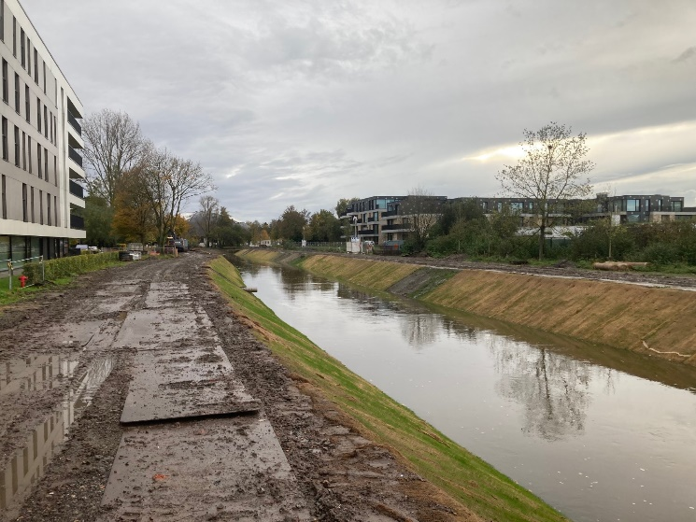
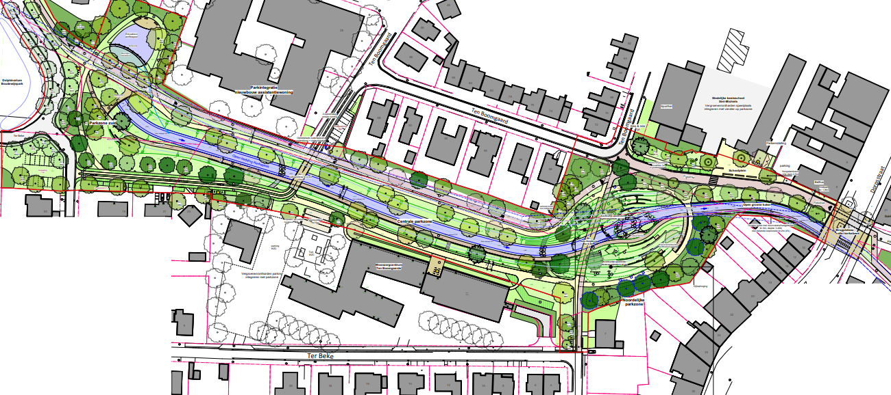
27. Wijkpark Ten Boomgaard
Brugs beleidsprogramma: 288, 289, 320, 339, …
Toewijzing goedgekeurd in CBS 09/05/2022 aan firma Persyn
OMV goedgekeurd in 08/2022
Start van de werken 09/2022
Rioleringswerken + collector 10/22-06/23
Uitgraving beekprofiel 08/23-10/23
Verdere parkaanleg voorjaar 2024
  ⇨ Einde van de werken – zomer 2024
Aanbesteding:
  Totaal: € 6.288.798,42 incl. btw
  € 2.541.961,45 incl. btw voor stadsbestuur Brugge
  € 3.746.836,97 incl. btw voor VMM.

Slide 40
28. Katelijnepark
Brugs Beleidsprogramma: 72, 183, 221, 267, 274, 319, 320, 324, 479, 483
VO, goedgekeurd in CBS 7/2022
Aanvraag verlichtingsstudie 6/7/2022
Aanvraag grondverzet/sloopopvolgingsplan1/9/2022
OMV opgemaakt september 22 - indienen na ontvangen van grondverzet/sloopopvolgingsplan
Openbaar onderzoek – 2023
Subsidie-aanvraag ingediend 7/22
Goedkeuring ontwerp & wijze van gunning CBS + GR: november / december 2022
Aanbesteding: voorjaar 2023
Voorbereidende werken nutsmaatschappijen?
Start uitvoering van de werken – augustus 2023 (na broedseizoen) ⇨ Einde van de werken – eind 2023 / begin 2024
Raming: € 400.000 (incl. btw)

Slide 41
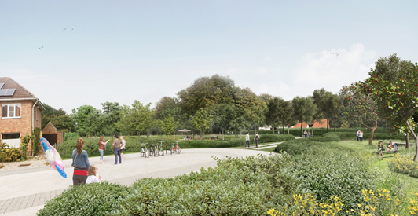
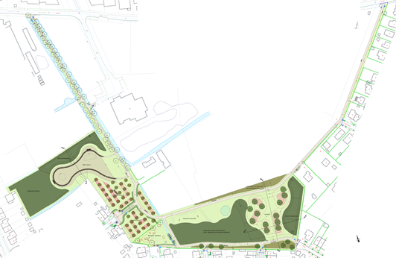
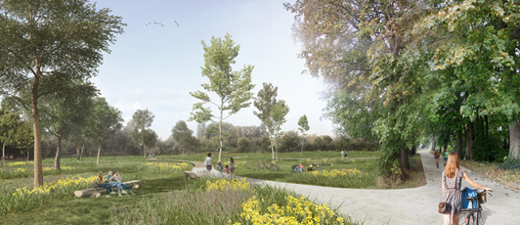
29. Park Steevens (Veltem – Sint-Kruis)
Brugs Beleidsprogramma: 156, 220, 221, 288, 289, 320, 339…
2020 :aankoop 1ha 2a 45ca grond nabij de Veltemweg te Sint-Kruis goedgekeurd voor de inrichting van een park en realiseren van fiets- en wandelpad.
CBS 02/04/2021: principebeslissing voorontwerp inrichting park Steevens
CBS 23/12/2021: omgevingsvergunning vergund
GR 20/12/2021: het ontwerp en wijze van gunnen voor de inrichting van park Steevens werd goedgekeurd Raming: 973.188,12 euro (incl. btw)
CBS 16/05/2022 werd de aanbesteding toegewezen aan firma De Witte bvba uit Maldegem tegen het offertebedrag 856,339,48 euro (incl. btw)
Uitgevoerd, officiële opening mei 2023

Slide 42
30. Uitbreiding & aanleg velden Gulden Kamer
Brugs Beleidsprogramma: 110
GR 14/12/2020: goedkeuring aankoop van 27.300m² grond (van vzw De Kade), grenzend aan het sportcomplex Gulden Kamer
20/12/2021: Gemeenteraad keurt kaderovereenkomst met Cercle Brugge goed - afspraken met betrekking tot uitbreiding en oefencentrum Cercle Brugge zijn daarin opgenomen en basis om verder uit te tekenen
Veelvuldig overleg tussen betrokken stadsdiensten en Cercle Brugge is lopende. Cercle Brugge nam architect onder de arm in functie van opmaak omgevingsvergunning. Die zal later in 2022 worden ingediend.
Doelstelling om uiterlijk begin 2023 de werkzaamheden nog op te starten, met als ambitie om klaar te zijn tegen aanvang seizoen 2023/2024.
Los van het project van Cercle Brugge zijn de stadsdiensten ook bezig met de noodzakelijke andere ingrepen/aanpassingen van sportpark Gulden Kamer (baseball-/cricketveld, vervanging veld 1 Dosko Sint-Kruis door kunstgrasveld,…)

Slide 43
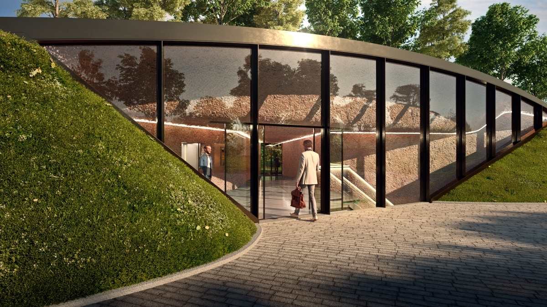
31. Vernieuwing Koning Albertpark

Slide 44
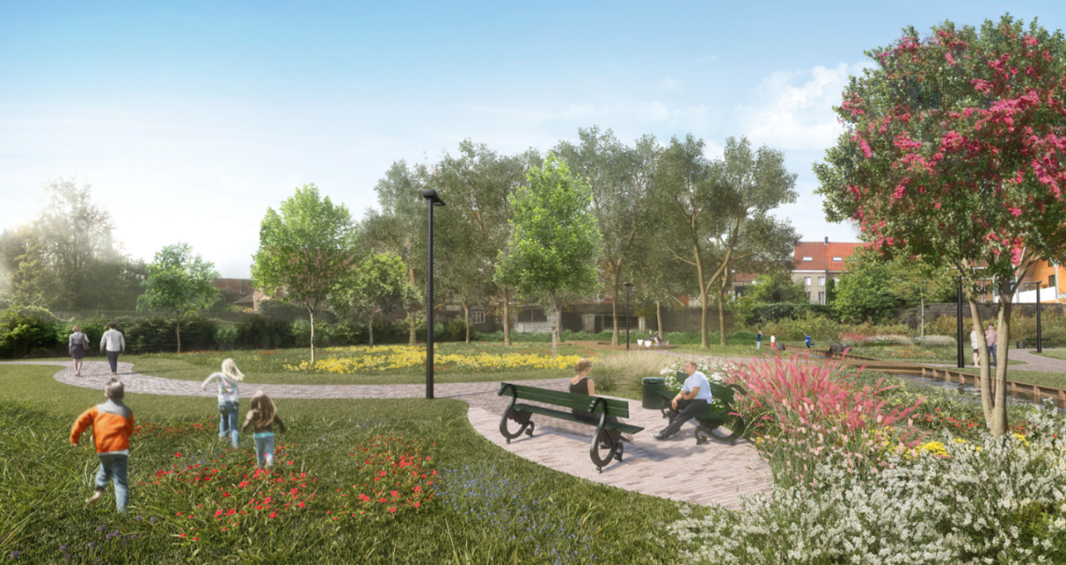
32. Park Stoer huus
Investering Stad Brugge: 222.777,46 euro (excl. btw)

Slide 45
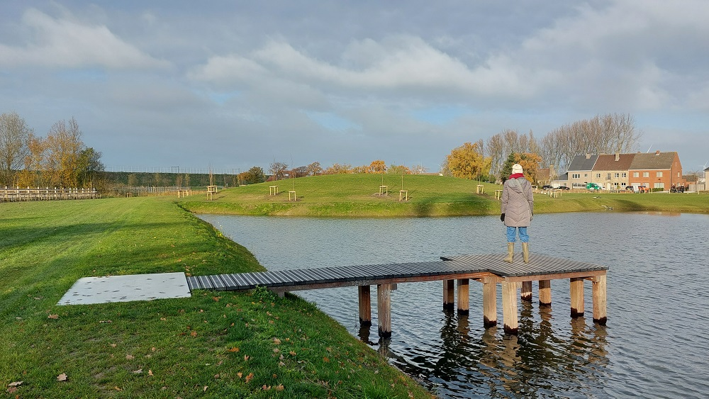
33. Cathemgoed (Dudzele)
Investering Stad Brugge:174.000 euro

Slide 46
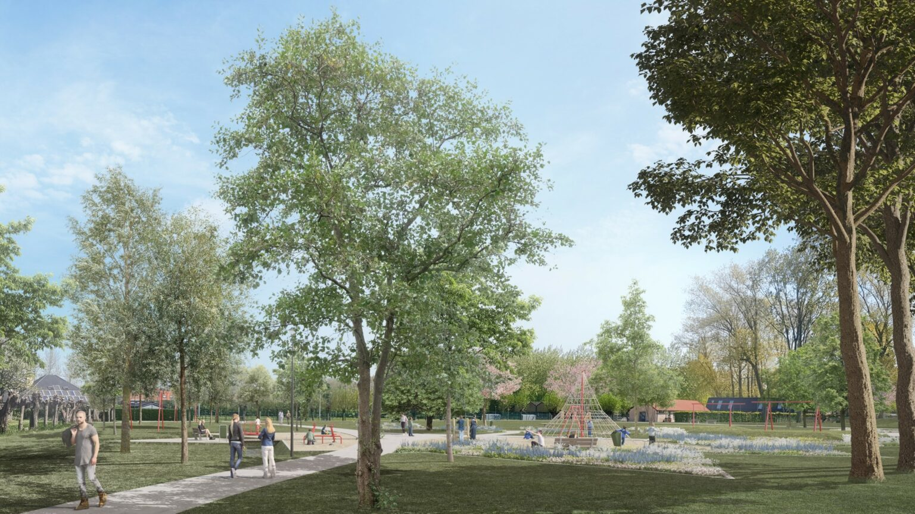
34. Vaartbekepark
Investering: zo’n 380.000 euro

Slide 47
OPENBAAR DOMEIN
We vernieuwen wijken en straten

Slide 48

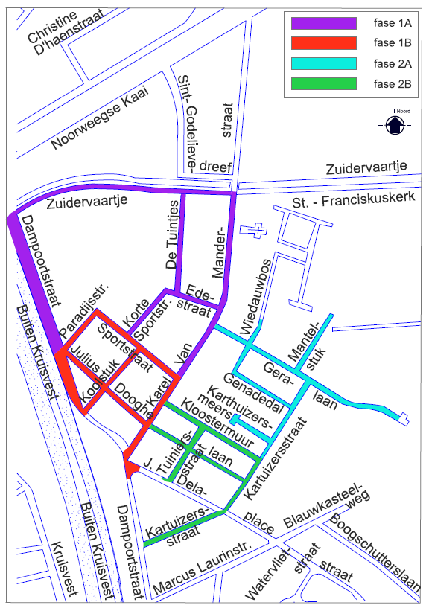
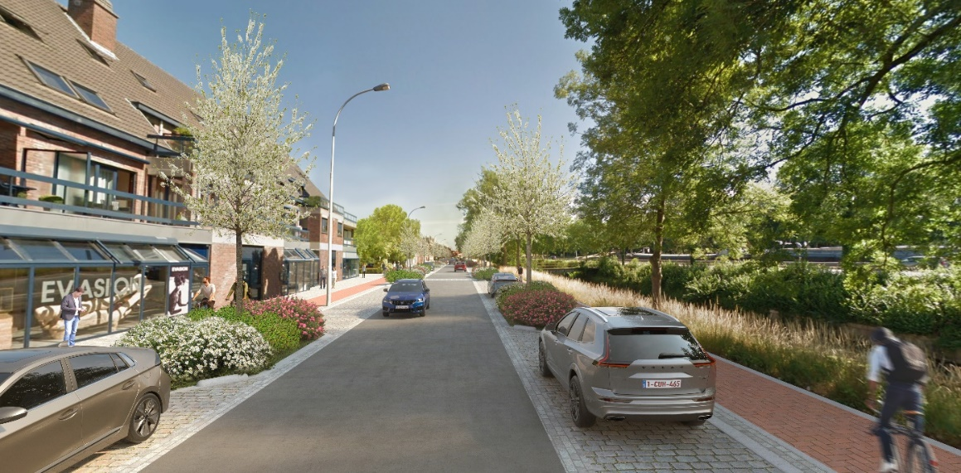
35. Dampoortkwartier
Fasering
Fase 1: start wegeniswerken: najaar 2022
Uitvoering tot <06/2024
Fase 2: volgende legislatuur
in mio € | Rekening ‘20 - ‘22 | MJP 23-25 | NA 2025
Uitgaven | 0,1 | 3,9 | 4,0
Gescheiden rioleringsstelsel
160 nieuwe bomen
Infiltratie in plantvakken
Snelheidsbeperkende maatregelen

Slide 49
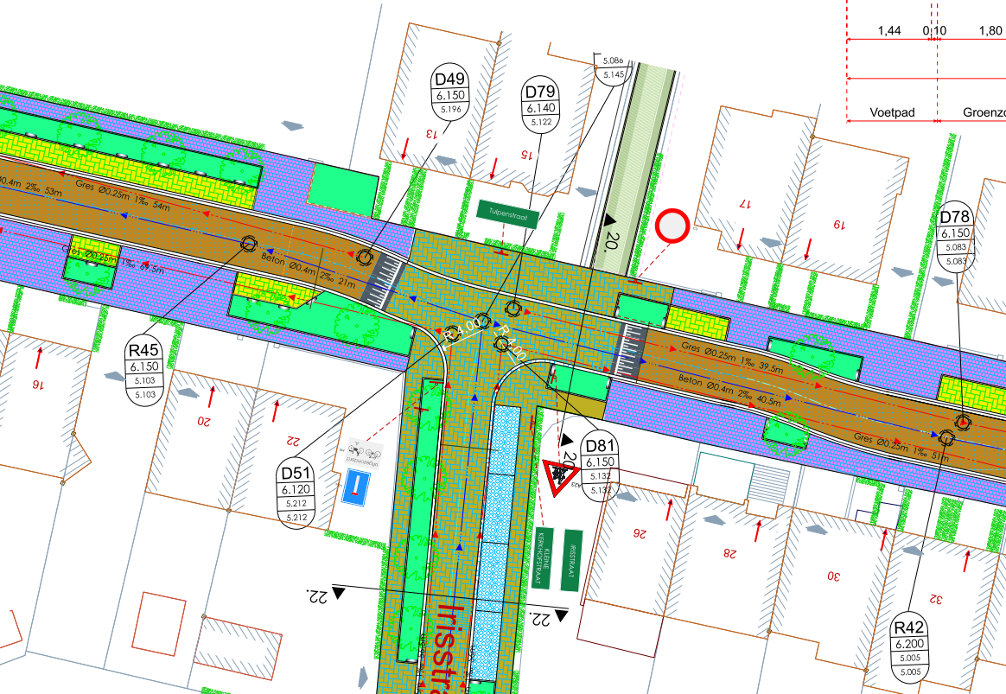
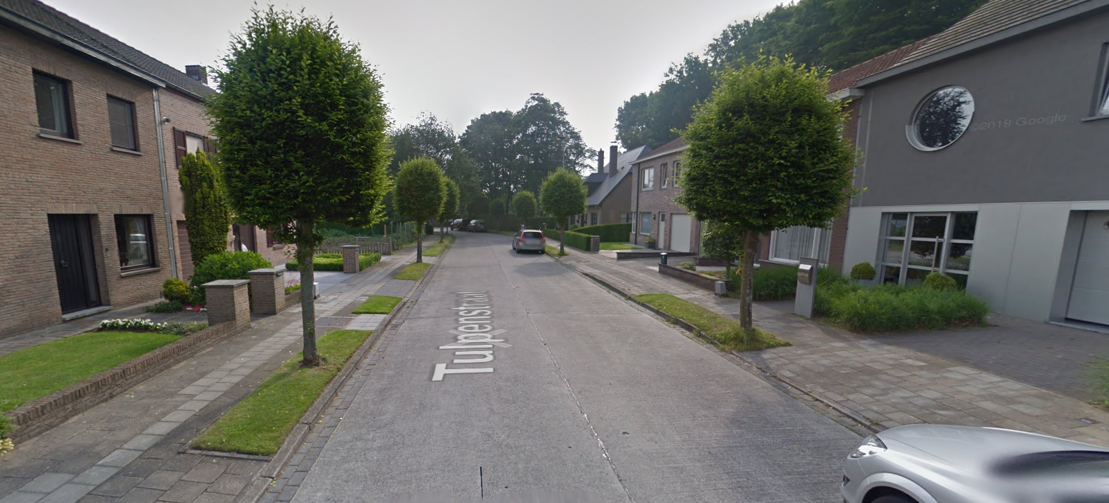
36. Bloemenwijk
Brugs Beleidsprogramma: 299
Fasering
Fase 1 start wegeniswerken: na bouwverlof 2022
Uitvoeringstermijn: 270 werkdagen
Fasering: de werken worden gefaseerd uitgevoerd:
- fase 1 Rozenstraat (van kruispunt Weidestraat tot Hortensiastraat);
- fase 2 Hortensiastraat;
- fase 3 Rozenstraat (van Hortensiastraat tot Pioenstraat) en Pioenstraat;
- fase 4 Jasmijnstraat;
- fase 5 Rozenstraat (van Jasmijnstraat tot Kleine kerkhofstraat) en Kleine kerkhofstraat;
- fase 6 Tulpenstraat en Irisstraat;
- fase 7 Begoniastraat
Uitvoering tot <02/2024
in mio € | Rekening ‘20 - ‘22 | MJP 23-25
Uitgaven | 0,2 | 1,3
Gescheiden rioleringsstelsel
> 180 nieuwe bomen
Infiltratie in plantvakken
Snelheidsbeperkende maatregelen

Slide 50
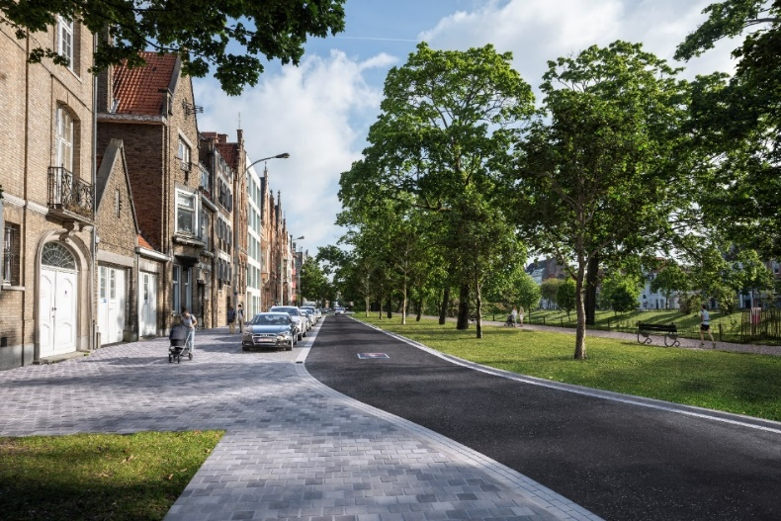
37. Filips de Goedelaan – Karel de Stoutelaan
Zeger van Malestraat
Brugs Beleidsprogramma: 299
Fasering
nutsmaatschappijen starten na het bouwverlof zomer 2022 tot eind december 2022.
wegenis:
Januari / februari 2023: aanbesteding
Maart / april 2023: gunning
Augustus 2023: Start van riolerings- en wegeniswerken.
Filips de Goedelaan afgewerkt
Uitvoering tot <04/2024
Gescheiden rioleringsstelsel
Uitbreiding stadsvesten
Herstel dolomietpaden
Infiltratie in plantvakken
Snelheidsbeperkende maatregelen
in mio € | Rekening ‘20 - ‘22 | MJP 23-25
Uitgaven | / | 1,5

Slide 51



38. Bremlaan
Brugs Beleidsprogramma: 299
Fasering
F1 start wegeniswerken: 16 juni 2022
Uitvoering tot <12/2023
in mio € | Rekening ‘20 - ‘22 | MJP 23-25
Uitgaven | 1.0 | 2,4
Renovatie bestaande riolering
Behouden van monumentale bomen
Maximale infiltratie regenwater
Karrenspoor met asfalt en kasseien
Verkeersplateau ter hoogte van de school

Slide 52


39. Singel en Buiten Boeverievest
Brugs Beleidsprogramma: 299
Fasering
Werf in uitvoering
Uitvoeringstermijn: 90 werkdagen
Fasering: de werken worden gefaseerd uitgevoerd:
- fase 1 Buiten Boeverievest tot brug Singel: Afgewerkt
- fase 2 Singel (uitgesteld)
- fase 3 Buiten Boeverievest tot aan Smedenpoort: Afgewerkt
- fase 4 Wandelpad tussen Smedenpoort en brug Singel: Afgewerkt
Kostprijs : 905.174,54 euro (incl. btw)
Gescheiden rioleringsstelsel
Heraanleg kasseien
Herinrichten speelplein
Paden in dolomiet

Slide 53


40. Blijmare
Brugs Beleidsprogramma: 299
Fasering
Fase 1 start wegeniswerken: najaar 2022
Afhankelijk afgeleverde bemalingsvergunning
Nutswerken tot bouwverlof 2022
Uitvoering tot <05/2024
in mio € | Rekening ‘20 - ‘22 | MJP 23-25
Uitgaven | 0,1 | 2,6
Gescheiden rioleringsstelsel
> 152 nieuwe bomen
Infiltratie in plantvakken
Snelheidsbeperkende maatregelen

Slide 54
OPENBAAR DOMEIN
8. Afgewerkte wijken en straten

Slide 55



41. Sint-Anneplein,
Joost de Damhouderstraat en
Korte Sint-Annastraat
Brugs Beleidsprogramma: 299
AFGEWERKT!
Locatie: | Brugge Centrum
Actie DS-BOOM: | SA00600
Strategische BDS: | Brugs openbaar domein, net en aantrekkelijk, functioneel en innovatief
Tactische DS: | Stadsvenieuwing en opwaardering geven Brugge dynamiek.
Budgetbeheerder: | Openbaar domein
Beleid: | Prioritair
in mio € | Rekening ‘20 - ‘22 | MJP 23-25
Uitgaven | 0,2 | 0,2

Slide 56


42. Prins Leopoldstraat
Brugs Beleidsprogramma: 299
AFGEWERKT!
in mio € | Rekening ‘20 - ‘22 | MJP 23-25
Uitgaven | 0,04 | 0,26
Locatie: | Brugge – sector Oost
Actie DS-BOOM: | SA00648
Strategische BDS: | Brugs openbaar domein, net en aantrekkelijk, functioneel en innovatief
Tactische DS: | Stadsvenieuwing en opwaardering geven Brugge dynamiek.
Budgetbeheerder: | Openbaar domein
Beleid: | Prioritair

Slide 57




43. Katelijnestraat en Arsenaalstraat
Brugs Beleidsprogramma: 299
AFGEWERKT!
Locatie: | Brugge Centrum
Actie DS-BOOM: | SA00596
Strategische BDS: | Brugs openbaar domein, net en aantrekkelijk, functioneel en innovatief
Tactische DS: | Stadsvenieuwing en opwaardering geven Brugge dynamiek.
Budgetbeheerder: | Openbaar domein
Beleid: | Prioritair
in mio € | Rekening ‘20 - ‘22 | MJP 23-25
Uitgaven | 1,1 | 0,2

Slide 58


44. Bargeweg
Brugs Beleidsprogramma: 299
AFGEWERKT!
Locatie: | Brugge Centrum
Actie DS-BOOM: | SA00411
Strategische BDS: | Brugs openbaar domein, net en aantrekkelijk, functioneel en innovatief
Tactische DS: | Stadsvenieuwing en opwaardering geven Brugge dynamiek.
Budgetbeheerder: | Openbaar domein
Beleid: | Prioritair
in mio € | Rekening ‘20 - ‘22 | MJP 23-25
Uitgaven | 0,4 | 0,4

Slide 59



45. Vlamingdam en Sint Jorisstraat
Brugs Beleidsprogramma: 299
AFGEWERKT!
Locatie: | Brugge Centrum
Actie DS-BOOM: | SA00597
Strategische BDS: | Brugs openbaar domein, net en aantrekkelijk, functioneel en innovatief
Tactische DS: | Stadsvenieuwing en opwaardering geven Brugge dynamiek.
Budgetbeheerder: | Openbaar domein
Beleid: | Prioritair
in mio € | Rekening ‘20 - ‘22 | MJP 23-25
Uitgaven | 0,3 | 0,9

Slide 60
46. Omgevingsaanleg beurs- en congresgebouw BMCC
Brugs Beleidsprogramma: 299
in mio € | Rekening ‘20 - ‘22 | MJP 23-25
Uitgaven | 30,4 | 0,3
AFGEWERKT!
Locatie: | Brugge Centrum
Actie DS-BOOM: | SA01349
Strategische BDS: | Brugs openbaar domein, net en aantrekkelijk, functioneel en innovatief
Tactische DS: | Stadsvenieuwing en opwaardering geven Brugge dynamiek.
Budgetbeheerder: | Openbaar domein
Beleid: | Prioritair

Slide 61


47. Jakobinessenstraat
Start: 9 september 2023
Afgewerkt: 23 juni 2023
Kostprijs: 364.111,90euro incl. BTW
AFGEWERKT!

Slide 62
Financiën
Onderhoud wegen, voetpaden en fietspaden
8,5 miljoen euro in betonwegen en asfalt
Voetpadenplan: 4,3 miljoen euro
3,7 miljoen euro aan mobiliteitsingrepen
2,7 miljoen euro aan aanleg bushaltes
Wandelpaden in dolomiet op de Vesten: investering van 2,5 miljoen euro

Slide 63
Financiën
Kopenhagenplan
Investering van 5,3 miljoen euro in veilige en nieuwe fietspaden
37 dossiers werden ingediend
1,8 miljoen euro aan subsidie van Vlaanderen

Slide 64

Financiën
Investeren in speeltuinen
Speelplein Astridpark: 516.000 euro
Speelplein Paalbos: 90.079,68 euro
Speelplein Peter Benoitlaan: 104.254, 11 euro
Speelplein Zwankendamme: 235.000 euro

Slide 65
Jeugdlokalen Tempelhof: 2,2 miljoen euro (BTW incl.)
Infrastructuur jeugd(werk): 1,8 miljoen euro
Financiën
Investeren in jeugd

Slide 66
Financiën
Investeren in mensen: zie deel 1
Via Mintus in de zorg (woonzorgcentra en kinderopvang)
Via Ocmw (armoede, …)
in Lokaal sociaal beleid
Verenigingen
…..

